Slide 2
À la fin de ce document métier, je serai capable de créer les tarifs client.
Administratif, responsable facturation.
Connaître les tarifs clients,
Savoir naviguer dans le logiciel Move IT.
Tarifs clients.

Slide 3
Paramétrage Move IT,
Nouvelle offre tarifaire.
Dossier client.
Tarifs clients correctement renseignés.
Paramétrage tarifaire conforme.

Slide 4
J’accède aux tarifs de mon agence
Je crée les tarifs clients au poids
Je crée les tarifs clients à la palette
Je crée les tarifs clients au poids et à la palette
Je crée les tarifs sous-traitance

Slide 5
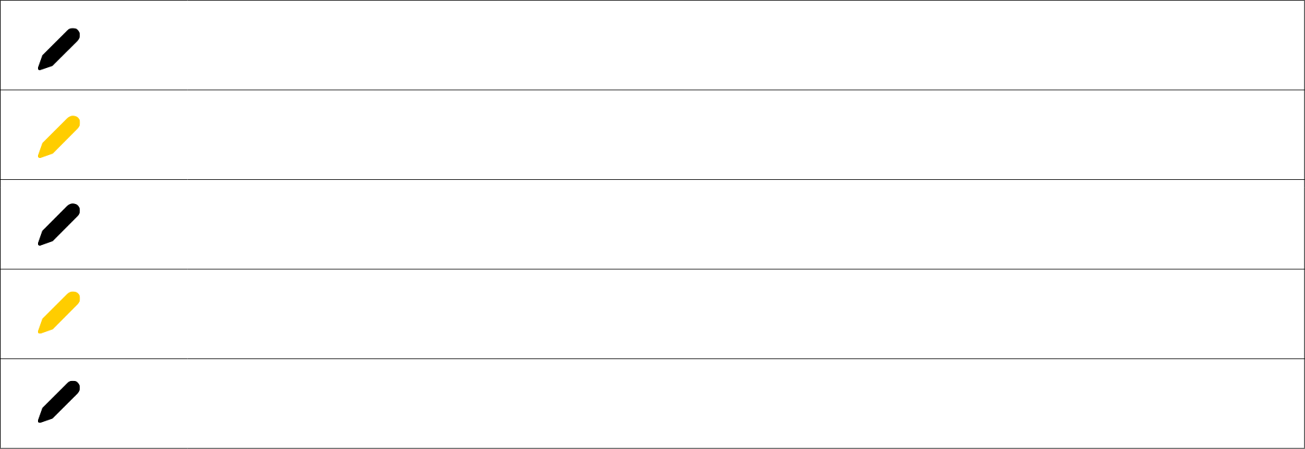
Vocabulaire
Tarifs clients : ensemble des prix et des règles définissant la facturation d'un client.
Clé d’appel de couple : clé permettant à l’opérateur de saisie de retrouver plus facilement le couple durant la saisie.
Tarif Général Groupe (Vente) : tarif servant de base de calcul pour la construction de tarif spécifique
Client (composé d’un Tarif RAMASSE + TRACTION et d’un Tarif DISTRIBUTION).
Tarif au poids : méthode de tarification où l'unité de tranche utilisée est le KG (kilogramme). L'unité de
taxation peut être un forfait (F) ou un prix en €/Tonne (T).
Tarif à la palette : méthode de tarification où l'unité de tranche utilisée est la palette.

Slide 6


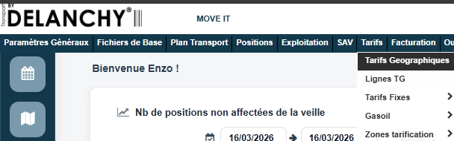
J’accède aux tarifs de mon agence
1.
J’accède à la création et à la mise à jour des tarifs par le menu déroulant :
  Tarifs.
  Tarifs géographiques.

Slide 7


J’accède aux tarifs de mon agence
1.
L’écran suivant apparaît, il s’agit de la liste des tarifs :
Les tarifs actifs sont affichés par défaut, mais je peux choisir d’afficher les inactifs si je le souhaite.
Tous les tarifs ne sont pas affichés sur la première page, vous avez donc deux possibilités :
Naviguer dans les pages en appuyant sur les flèches.
Afficher le maximum de lignes (100) et naviguer dans les pages si nécessaire.
Je peux également utiliser les filtres.

Slide 8
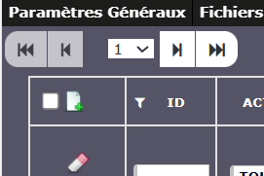



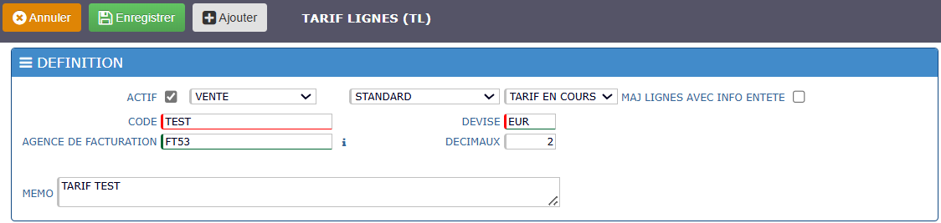






Je crée les tarifs clients au poids
2.
Pour créer un tarif au poids :
  Je clique sur le bouton « Ajouter », puis la première fenêtre s’ouvre dans une nouvelle page.
  Quand je saisis un tarif client, le code par défaut est « Vente ».
  J’indique « Standard » pour un tarif client.
  Je renseigne le nom du tarif.
  Le tarif est par défaut rattaché à mon agence.
  Je peux modifier le nombre de décimales des prix.
  Je peux renseigner une note dans la case mémo.

Slide 9

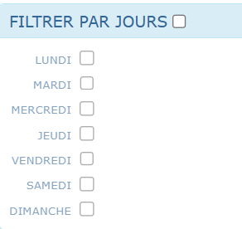
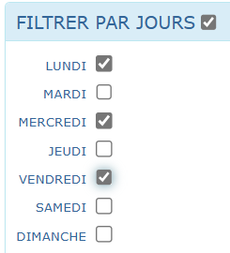

Je crée les tarifs clients au poids
2.
Je peux indiquer que le tarif est valable sur certains jours de chargement (si facturation en date de chargement)
ou certains jours de livraison (si facturation en date de livraison).
Par défaut, si je ne coche rien, le tarif est valable pour tous les jours.
Pour pouvoir sélectionner des jours de validité du tarif, je coche
« FILTRER PAR JOURS » et je coche quels sont les jours où le tarif est à appliquer.
Exemple ci-contre : le tarif est valable pour le lundi, mercredi et vendredi

Slide 10
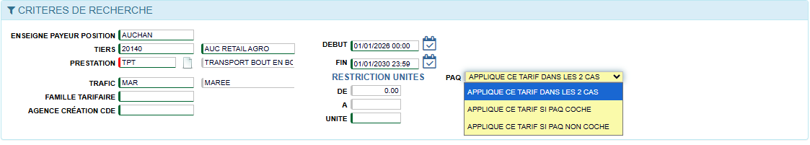
Je crée les tarifs clients au poids
2.
Je renseigne les différents critères de mon tarif :
  Si le client facturé appartient à une enseigne, je renseigne ce champ (je peux avoir accès à la liste en appuyant sur F9).
  Je renseigne le tiers payeur dans le cas où ce tarif n’est applicable que pour ce tiers.
  Je renseigne la prestation qui correspond au tarif facturé. Ce champ est obligatoire.
  Je choisis si mon tarif s’applique ou non si la prise à quai est cochée.

Slide 11
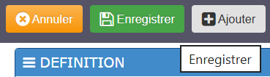
Je crée les tarifs clients au poids
2.
  Je renseigne le trafic du tarif.
  Je renseigne la date à partir de laquelle le tarif est valable (date de la dernière augmentation tarifaire).
  Ne pas renseigner la date de fin, sauf si c’est un tarif ponctuel.
  Je renseigne le champ « AGENCE CREATION CDE » seulement si je souhaite que le tarif ne soit applicable
  que sur des positions saisies par l’agence indiquée.
  Je clique sur enregistrer quand j’ai fini de renseigner les critères du tarif.

Slide 12
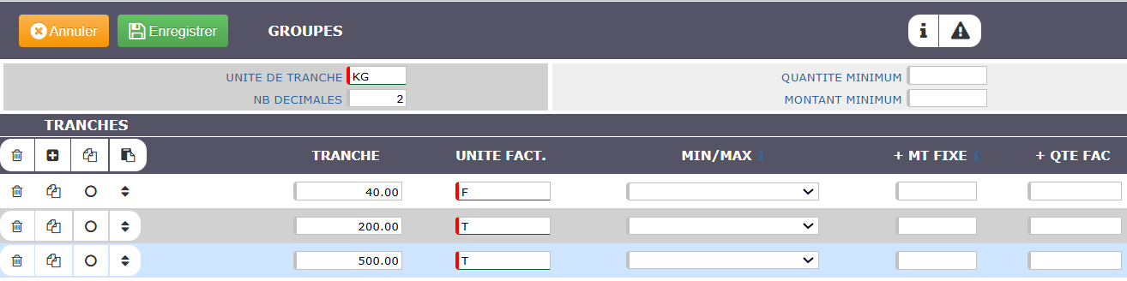



Je crée les tarifs clients au poids
2.

Slide 13
Je crée les tarifs clients au poids
2.
L’écran suivant apparaît :
    J’indique que c’est un tarif au poids en mettant l’unité de tranche « KG ».
    Je clique sur cette icône ou je clique sur la flèche du bas de mon clavier pour créer des tranches de poids.
  Dans l’exemple :
    1ere tranche = 0 à 40 kg unité forfait (F).
    2eme tranche = 41 à 200 kg unité €/Tonne (T).
    3eme tranche = 201 à 500 kg unité €/Tonne (T).
NB : je peux indiquer 9999 sur la dernière tranche de poids afin de ne pas bloquer la taxation pour les gros volumes.
Si au contraire je préfère bloquer les taxations des gros volumes, j’indique la dernière borne connue du tarif.
Je clique sur « Enregistrer » puis « Annuler » pour quitter le menu de création de tranches.
Pour compléter le tarif, je clique sur « Modifier ».

Slide 14
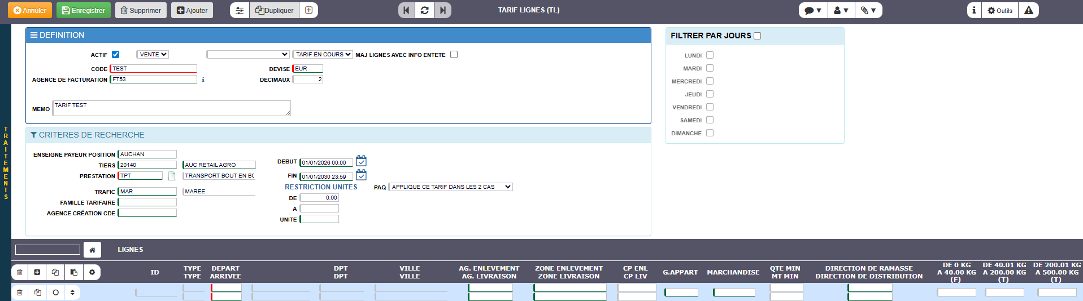
Je crée les tarifs clients au poids
2.

Slide 15
Je crée les tarifs clients au poids
2.
  Pour ajouter une ligne, je clique sur cette icône et ensuite sur la flèche du bas de mon clavier.
  Je dois obligatoirement renseigner les critères départs/arrivées :
    Ces critères peuvent être un pays, une région, un département, une ville, ou un tiers,
    Pour indiquer un tiers, je saisis son nom d’adresse et non son code modèle,
    Pour indiquer « Tous » mettre « ***** ».
  Je peux renseigner l’agence d’enlèvement et l’agence de livraison.
  Je peux renseigner des zones d’enlèvement et des zones de livraison (liste disponible via F9).
    Elles correspondent pour le moment aux zones géographiques des tarifs généraux.
  Je peux renseigner le groupe d’appartenance du destinataire.
  Je peux renseigner le code marchandise (anciennement « rubrique »).
  J’ai la possibilité de faire une ligne tarifaire en fonction d’une direction. Attention je n’ai accès qu’aux directions
  de mon agence.
  Je renseigne les tarifs dans les tranches.
  Je peux ajouter et/ou dupliquer des lignes.
  Je clique sur « Enregistrer » et je pense à le faire fréquemment au cours du paramétrage.

Slide 16
Je crée les tarifs clients à la palette
3.
Pour créer un tarif à la palette :
  Je clique sur le bouton « Ajouter », puis la première fenêtre s’ouvre dans une nouvelle page.
  Quand je saisis un tarif client, le code par défaut est « Vente ».
  J’indique « Standard » pour un tarif client.
  Je renseigne le nom du tarif.
  Le tarif est par défaut rattaché à mon agence.
  Je peux modifier le nombre de décimales des prix.
  Je peux renseigner une note dans la case mémo.

Slide 17
Je crée les tarifs clients à la palette
3.
Je peux indiquer que le tarif est valable sur certains jours de chargement (si facturation en date de chargement)
ou certains jours de livraison (si facturation en date de livraison).
Par défaut, si je ne coche rien, le tarif est valable pour tous les jours.
Pour pouvoir sélectionner des jours de validité du tarif, je coche
« FILTRER PAR JOURS » et je coche quels sont les jours où le tarif est à appliquer.
Exemple ci-contre : le tarif est valable pour le lundi, mercredi et vendredi

Slide 18
Je crée les tarifs clients à la palette
3.
Je renseigne les différents critères de mon tarif :
  Si le client facturé appartient à une enseigne, je renseigne ce champ (je peux avoir accès à la liste en appuyant sur F9).
  Je renseigne le tiers payeur dans le cas où ce tarif n’est applicable que pour ce tiers.
  Je renseigne la prestation qui correspond au tarif facturé. Ce champ est obligatoire.
  Je choisis si mon tarif s’applique ou non si la prise à quai est cochée.

Slide 19
Je crée les tarifs clients à la palette
3.
  Je renseigne le trafic du tarif.
  Je renseigne la date à partir de laquelle le tarif est valable (date de la dernière augmentation tarifaire).
  Ne pas renseigner la date de fin.
  Je renseigne le champ « AGENCE CREATION CDE » seulement si je souhaite que le tarif ne soit applicable que sur des positions saisies par l’agence indiquée, sauf si c’est un tarif ponctuel.
  Je clique sur « Enregistrer » quand j’ai fini de renseigner les critères du tarif.

Slide 20
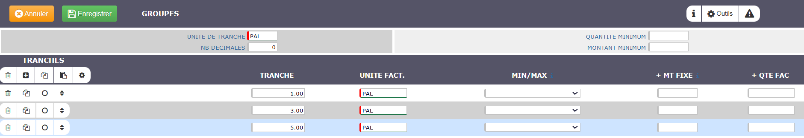
Je crée les tarifs clients à la palette
3.

Slide 21
Je crée les tarifs clients à la palette
3.
L’écran suivant apparaît :
  J’indique que c’est un tarif à la palette en mettant l’unité de tranche « PAL ».
  Je clique sur cette icône ou je clique sur la flèche du bas de mon clavier pour créer des tranches de palette.
Dans l’exemple :
  1ere tranche = 1 palette €/Palette (PAL).
  2eme tranche = 2 à 3 palettes €/Palette (PAL).
  3eme tranche = 4 à 5 palettes €/Palette (PAL).
Nota Bene : Je peux indiquer 9999 sur la dernière tranche de palette afin de ne pas bloquer la taxation pour les gros volumes.
Si au contraire je préfère bloquer les taxations des gros volumes, j’indique la dernière borne connue du tarif.
Je clique sur « Enregistrer » puis « Annuler » pour quitter le menu de création de tranches.
  Ce bouton permet de revenir sur la création des tranches.
Pour compléter le tarif, je clique sur « Modifier ».

Slide 22
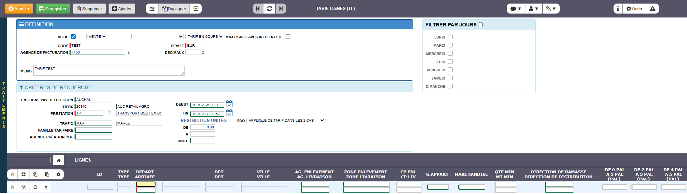
Je crée les tarifs clients à la palette
3.

Slide 23
Je crée les tarifs clients à la palette
3.
  Pour ajouter une ligne, je clique sur cette icône et ensuite sur la flèche du bas de mon clavier.
  Je dois obligatoirement renseigner les critères départs/arrivées :
    Ces critères peuvent être un pays, une région, un département, une ville, ou un tiers,
    Pour indiquer un tiers, je saisis son nom d’adresse et non son code modèle,
    Pour indiquer « Tous » mettre « ***** ».
  Je peux renseigner l’agence d’enlèvement et l’agence de livraison.
  Je peux renseigner des zones d’enlèvement et des zones de livraison (liste disponible via F9).
    Elles correspondent pour le moment aux zones géographiques des tarifs généraux.
  Je peux renseigner le groupe d’appartenance du destinataire.
  Je peux renseigner le code marchandise (anciennement « rubrique »).
  J’ai la possibilité de faire une ligne de tarif en fonction d’une direction. Attention je n’ai accès qu’aux directions
  de mon agence.
  Je renseigne les tarifs dans les tranches.
  Je peux ajouter et/ou dupliquer des lignes.
  Je clique sur « Enregistrer » et je pense à le faire fréquemment au cours du paramétrage.

Slide 24
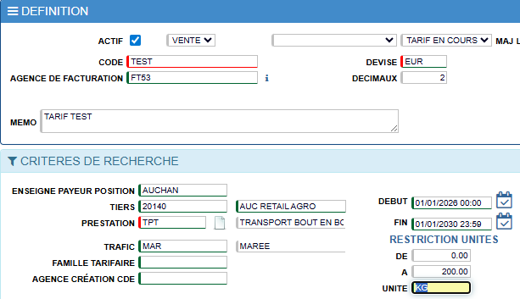

Je crée les tarifs clients au poids et à la palette
4.
Préambule :
Je ne peux pas créer un seul tarif avec des unités de taxation différentes.
Si un client a un tarif au poids, puis un tarif à la palette au-delà du poids ; je vais devoir créer 2 tarifs dans Move IT.
Pour présenter les spécificités, nous nous baserons sur un cas particulier (fictif).
Exemple :
  Je crée la première partie du tarif au poids.
  A la différence d’un tarif classique je dois ici compléter.
    Les restrictions unités (de 0 à 200 kg)

Slide 25
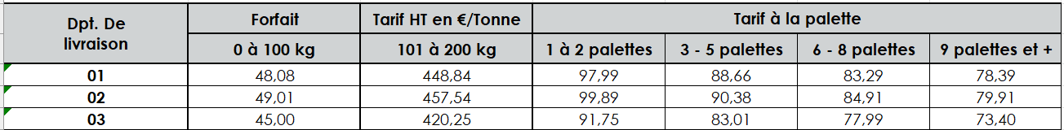
Je crée les tarifs clients au poids et à la palette
4.
Exemple grille tarifaire cas particulier :

Slide 26
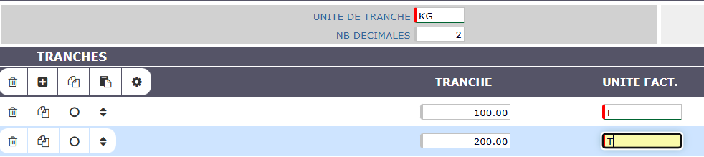
Je crée les tarifs clients au poids et à la palette
4.
Création des tranches au poids (voir pages 12/13) :
  Je crée les tranches au poids :
    1ere tranche = 0 à 100 kg unité forfait (F)
    2eme tranche = 101 à 200 kg unité €/Tonne (T)

Slide 27
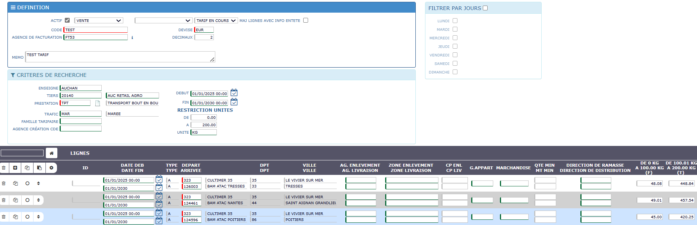
Je crée les tarifs clients au poids et à la palette
4.
Je complète la grille au poids (voir pages 14/15) :
Je pense à bien enregistrer régulièrement.

Slide 28
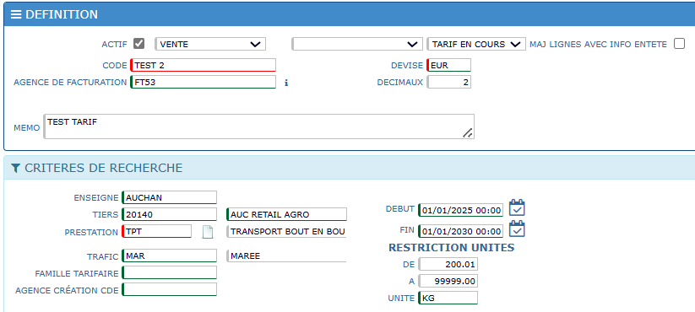

Je crée les tarifs clients au poids et à la palette
4.
Je crée la deuxième partie du tarif à la palette :
Exemple :
  Je crée la seconde partie du tarif à la palette.
  À la différence d’un tarif classique, je dois ici compléter :
  Les restrictions unités (de 200.01 à 99999 kg)

Slide 29
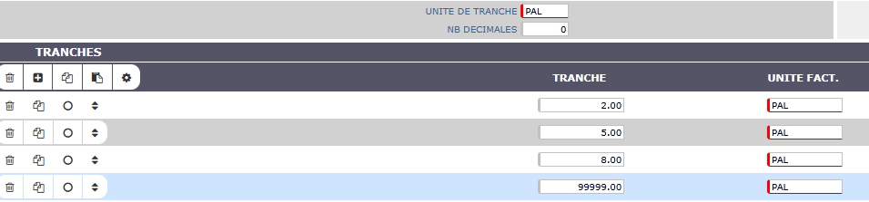
Je crée les tarifs clients au poids et à la palette
4.
Création des tranches à la palette (voir pages 20/21) :
  Je crée les tranches à la palette:
    1ere tranche = 1 à 2 palettes €/palette (PAL)
    2eme tranche = 2 à 5 palettes €/palette (PAL)
    3eme tranche = 5 à 8 palettes €/palette (PAL)
    4eme tranche = 8 à 99999 palettes €/palette (PAL)
NB : je peux indiquer 99999 sur la dernière tranche de palette afin de ne pas bloquer la taxation pour les gros volumes. Si au contraire je préfère bloquer les taxations des gros volumes, j’indique la dernière borne connue du tarif.

Slide 30
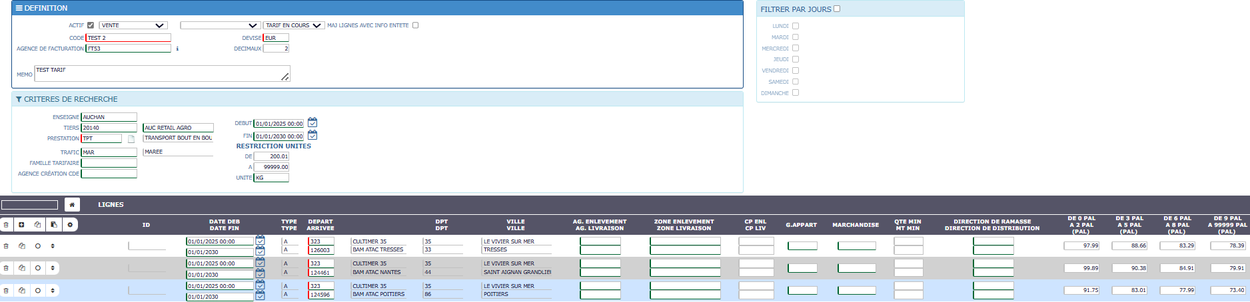
Je crée les tarifs clients au poids et à la palette
4.
Je complète la grille à la palette (voir pages 22/23) :
Je pense à bien enregistrer régulièrement.

Slide 31
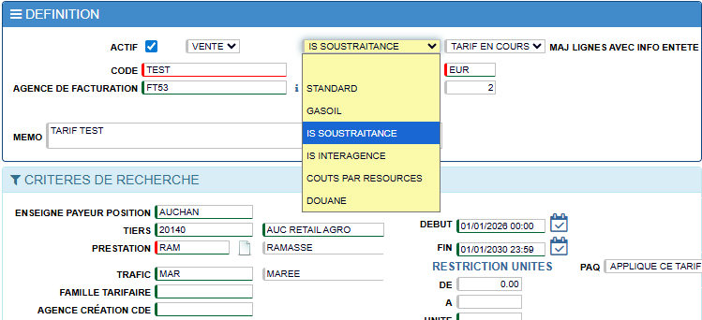
Je crée les tarifs sous-traitance
5.
Pour les tarifs de sous-traitance, il faut :
  Sélectionner « VENTE » puis…
  « IS SOUSTRAITANCE » comme ci-dessous.
  Je peux sélectionner comme prestation :
    Ramasse (même si ramasse + traction),
    Distribution (même si traction + distribution),
    Passage à quai.

Slide 32
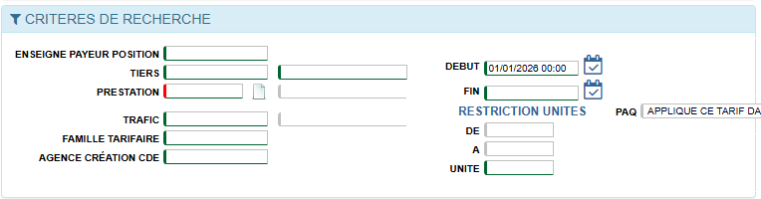
Je crée les tarifs sous-traitance
5.
Concernant les tarifs de sous-traitance pour l’enseigne mentionnée ici :
  Il s’agit de l’enseigne du client final facturé uniquement si celui-ci fait partie d’une enseigne (liste F9).
  Pour le tiers, indiquez l’agence à facturer lorsque le tarif concerne une seule agence.
Pensez à bien utiliser la nomenclature ST (sous-Traitance) + Agence Facturée + Nom.
Exemple : ST DPS91 PRONATURA

Slide 33
Notes
……………………………………………………………………………………………………………………………………………………………………………………………………………………………………………………………................................. …………………………………………………………………………………………………………………………………………………………………………………………………………………………………………………………….................................
…………………………………………………………………………………………………………………………………………………………………………………………………………………………………………………………….................................
…………………………………………………………………………………………………………………………………………………………………………………………………………………………………………………………….................................
…………………………………………………………………………………………………………………………………………………………………………………………………………………………………………………………….................................
…………………………………………………………………………………………………………………………………………………………………………………………………………………………………………………………….................................
…………………………………………………………………………………………………………………………………………………………………………………………………………………………………………………………….................................

Slide 34
Notes
……………………………………………………………………………………………………………………………………………………………………………………………………………………………………………………………................................. …………………………………………………………………………………………………………………………………………………………………………………………………………………………………………………………….................................
…………………………………………………………………………………………………………………………………………………………………………………………………………………………………………………………….................................
…………………………………………………………………………………………………………………………………………………………………………………………………………………………………………………………….................................
…………………………………………………………………………………………………………………………………………………………………………………………………………………………………………………………….................................
…………………………………………………………………………………………………………………………………………………………………………………………………………………………………………………………….................................
…………………………………………………………………………………………………………………………………………………………………………………………………………………………………………………………….................................

Slide 35
Notes
……………………………………………………………………………………………………………………………………………………………………………………………………………………………………………………………................................. …………………………………………………………………………………………………………………………………………………………………………………………………………………………………………………………….................................
…………………………………………………………………………………………………………………………………………………………………………………………………………………………………………………………….................................
…………………………………………………………………………………………………………………………………………………………………………………………………………………………………………………………….................................
…………………………………………………………………………………………………………………………………………………………………………………………………………………………………………………………….................................
…………………………………………………………………………………………………………………………………………………………………………………………………………………………………………………………….................................
…………………………………………………………………………………………………………………………………………………………………………………………………………………………………………………………….................................

Slide 36


|

